Slide 1

Τμηματικός Προγραμματισμός
Scratch

Slide 2
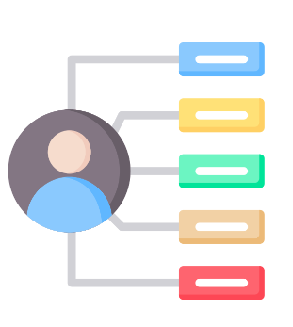
Τι είναι ο τμηματικός προγραμματισμός;
Η επίλυση ενός προβλήματος διευκολύνεται με τη διαίρεση του σε μικρότερα υποπροβλήματα. Η επίλυση των υποπροβλημάτων αυτών οδηγεί στην επίλυση του αρχικού προβλήματος. Ο τμηματικός προγραμματισμός, η διαίρεση δηλαδή ενός προγράμματος σε υποπρογράμματα υλοποιεί αυτήν την ιδέα στον προγραμματισμό.

Slide 3

Πώς χωρίστηκε η Β’ Τάξη στα τμήματα
Β1, Β2, Β3;
Β’ τάξη
Β1
Β2
Β3

Slide 4
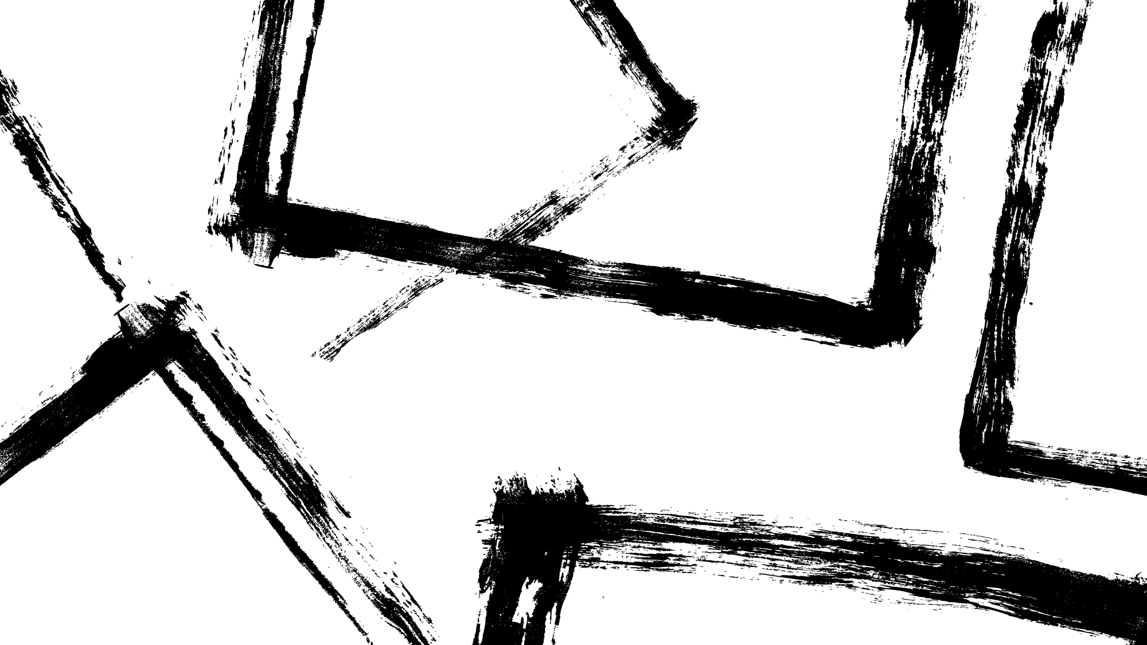

Μπορείτε να σκεφτείτε περιπτώσεις που έχετε χρησιμοποιήσει τον τμηματικό προγραμματισμό στην καθημερινότητά σας;

Slide 5
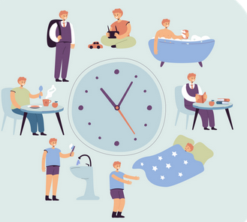

Slide 6

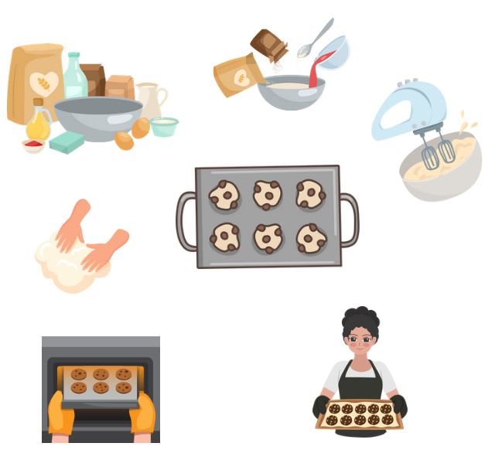

Slide 7
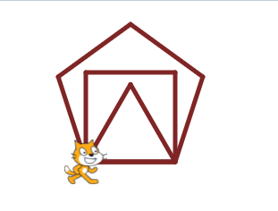
Άραγε θυμάστε από πέρυσι πώς γίνονται ένα ισοσκελές τρίγωνο, ένα τετράγωνο και ένα πεντάγωνο.

Slide 8
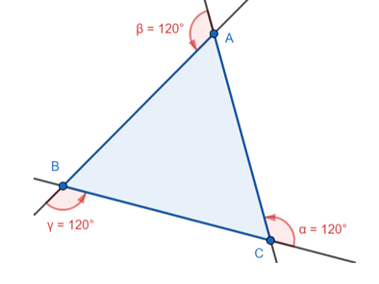

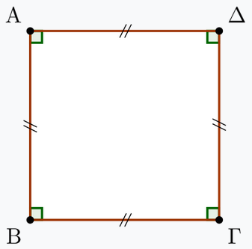
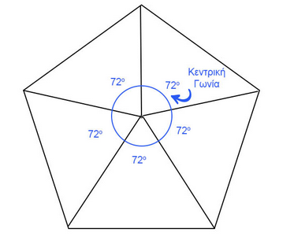
Τι αλλάζει στις συγκεκριμένες επαναλήψεις;

Slide 9
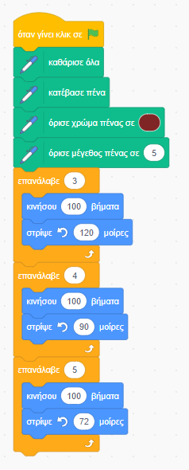

Slide 10
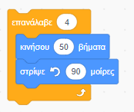
Γωνία στροφής
Η γωνία στροφής δείχνει πόσο πρέπει να στρίψει η γάτα μετά από κάθε πλευρά που σχεδιάζει, ώστε όταν ολοκληρώσει όλες τις πλευρές, να έχει στρίψει συνολικά 360° και να έχει κλείσει το σχήμα κάνοντας ουσιαστικά μια πλήρη περιστροφή.
Παράδειγμα - Τετράγωνο
Στο τετράγωνο, στρίβει 90 μοίρες κάθε φορά, και μετά από 4 περιστροφές (4 × 90° = 360°) το σχήμα έχει κλείσει και η γάτα έχει στρίψει έναν πλήρη κύκλο.

Slide 11

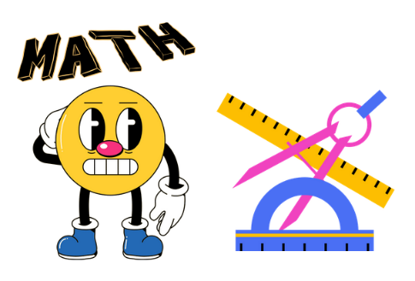


Αν το σχήμα (πολύγωνο) έχει 3, 5, 6, 8,10,…..n πλευρές, τότε η γωνία στροφής υπολογίζεται ως:
Γωνία στροφής =
Για το λόγο αυτό το τετράγωνο που έχει αριθμό πλευρών = 4 η γωνία στροφής του είναι:

Slide 12



Slide 13

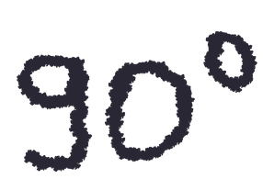

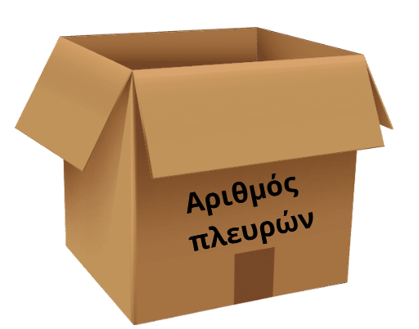
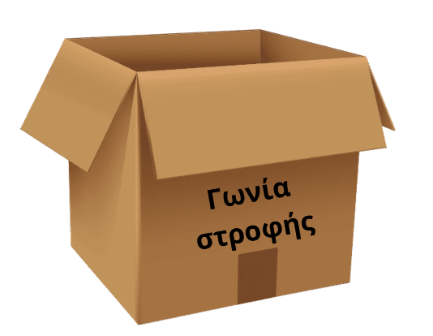
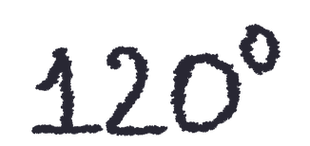
Κάνοντας τη δραστηριότητα παρατηρήσαμε ότι αυτό που αλλάζει είναι ο αριθμός των πλευρών και η γωνία στροφής.
Μεταβλητές

Slide 14


Slide 15
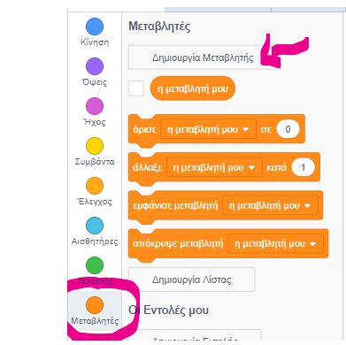
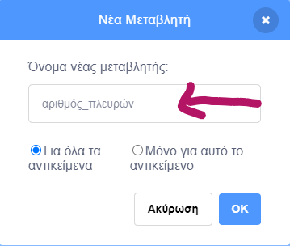

Slide 16
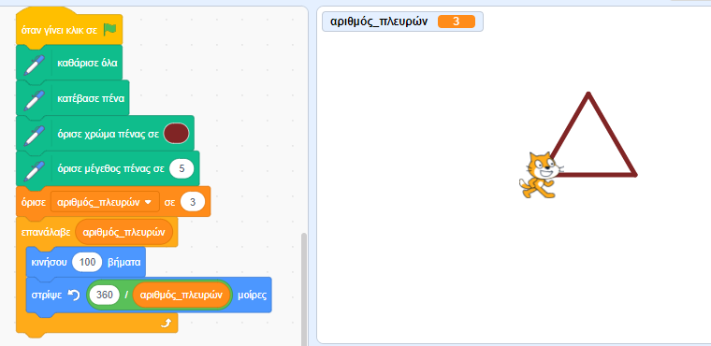

Slide 17
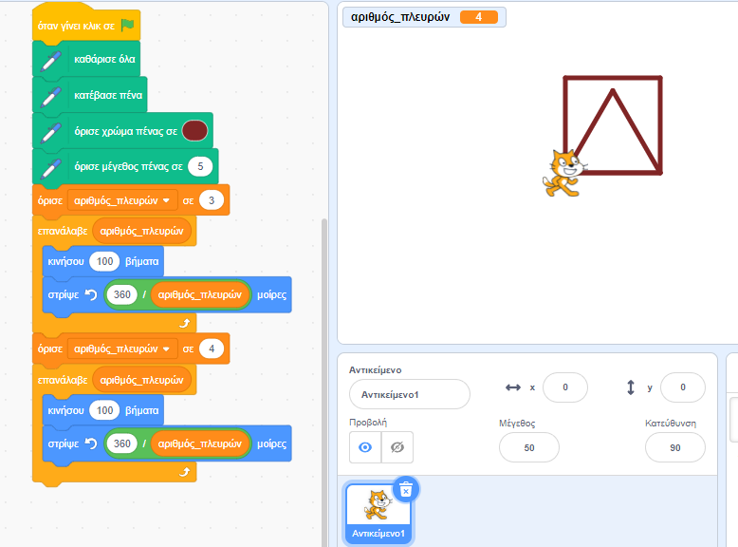

Slide 18
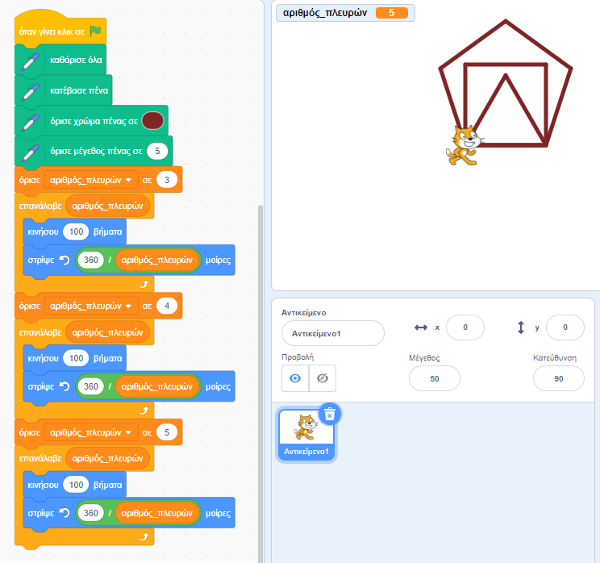

Slide 19
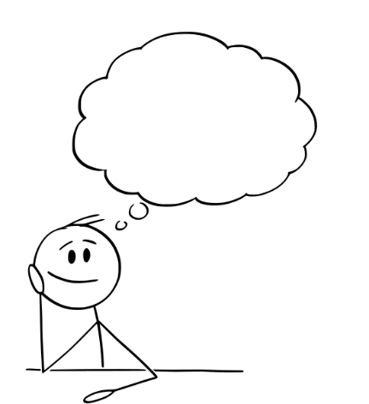
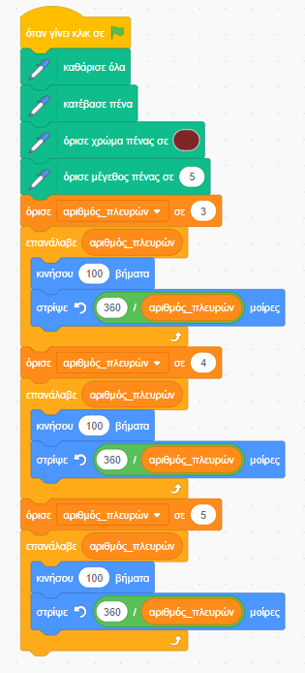
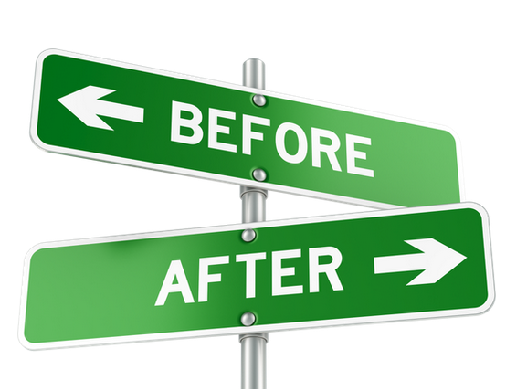
E, και τι κέρδισα; Δεν βλέπω λιγότερες εντολές.

Slide 20
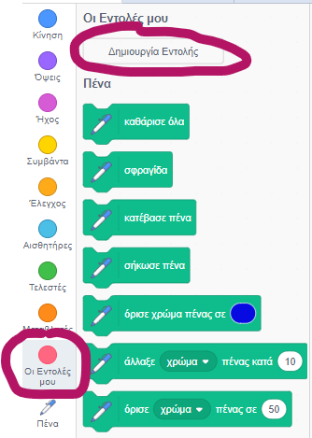
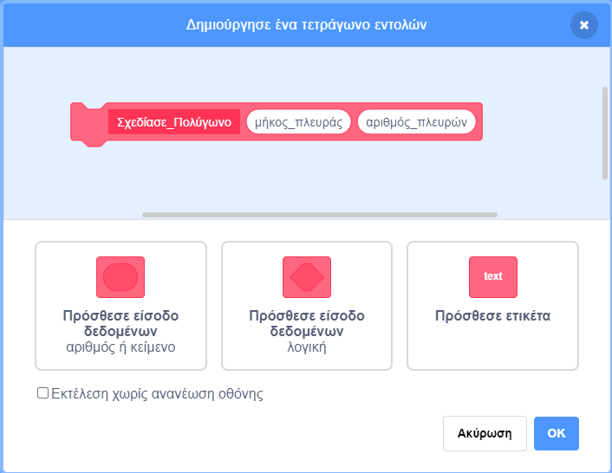

Slide 21

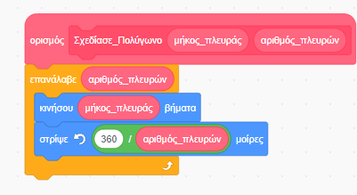
Ο στόχος μας είναι, αντί να αντιγράφουμε το παραπάνω μπλοκ εντολών για τον σχεδιασμό πολυγώνου, να γράφουμε απλά την εντολή Σχεδίασε_Πολύγωνο.
Παράμετροι
Υποπρόγραμμα

Slide 22
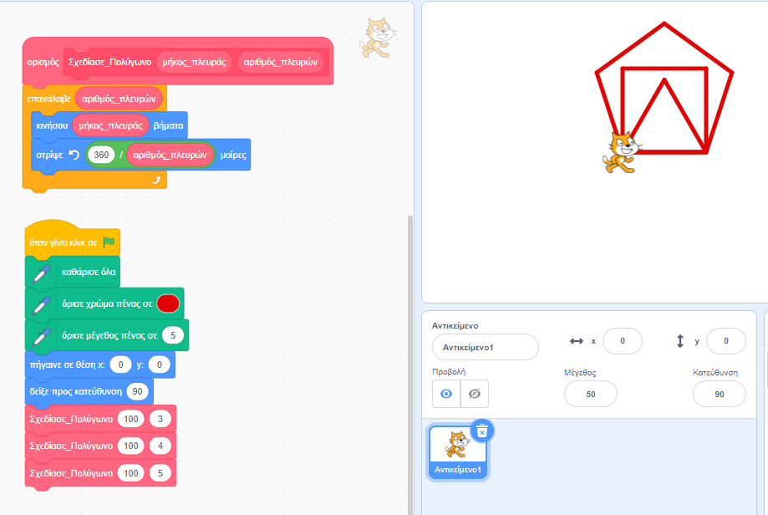

Slide 23

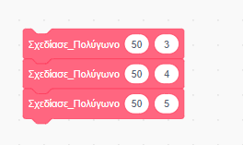
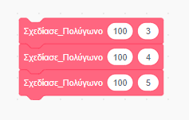
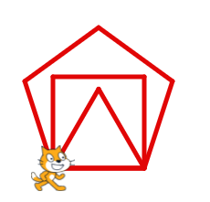

Τι επαναλαμβάνεται;

Slide 24

Τι θα μπορούσαμε να κάνουμε;

Slide 25
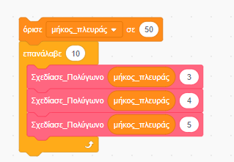
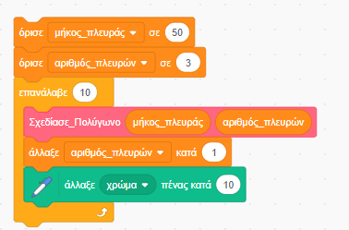

Slide 26
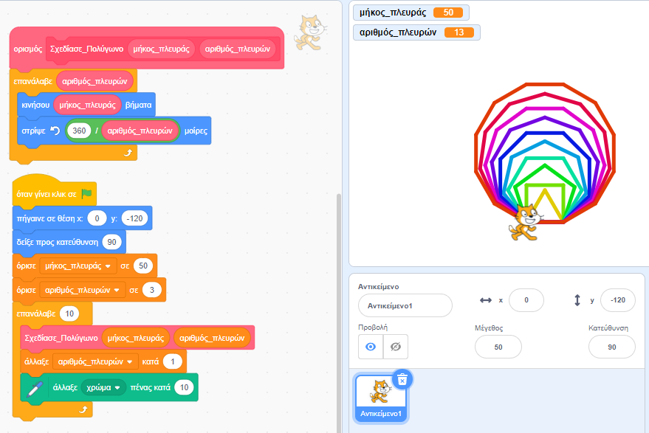

Slide 27
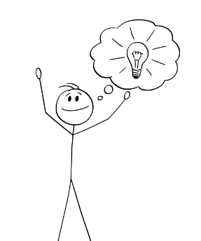
Αν δε χρησιμοποιούσαμε μεταβλητές και υποπρογράμματα (σελ.74):
Μπορείτε να υπολογίσετε πόσες γραμμές κώδικα θα χρειαζόμασταν να γράψουμε για να εμφανίσουμε αυτό το σχήμα;
Αν θέλαμε να αλλάξουμε το μήκος της πλευράς των πολυγώνων από 50 σε 60, πόσες αλλαγές θα κάναμε;

Slide 28
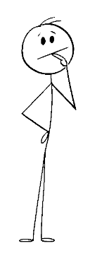
Δραστηριότητες σελ.74
Να τροποποιήσετε το προηγούμενο πρόγραμμα, έτσι ώστε η αλλαγή χρώματος να γίνεται μέσα στο υποπρόγραμμα Σχεδίασε_Πολύγωνο. Θα χρειαστεί να προσθέσετε μίαν ακόμη παράμετρο.
Να γράψετε ένα πρόγραμμα το οποίο θα σχεδιάζει 10 ισόπλευρα τρίγωνα, το ένα μέσα στο άλλο. Το πρώτο τρίγωνο θα έχει πλευρά 80, το δεύτερο 100, και για κάθε επόμενο τρίγωνο, η πλευρά θα αυξάνεται κατά 20.

Slide 29
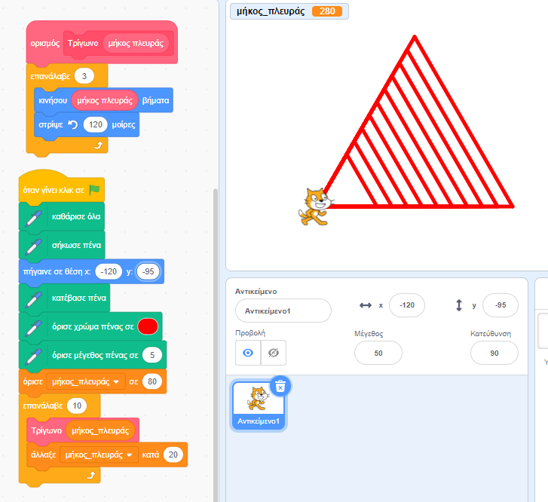
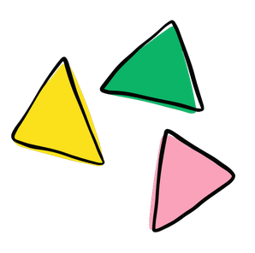
2 σελ. 74

Slide 30
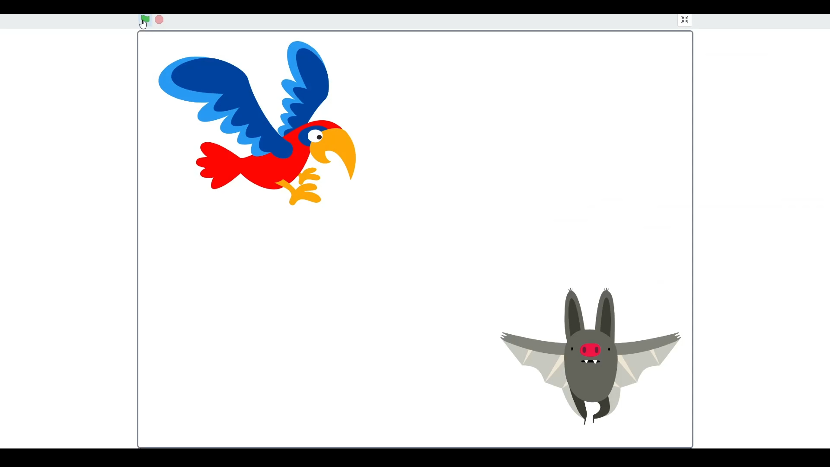
Ρεαλιστική κίνηση χαρακτήρων

Slide 31
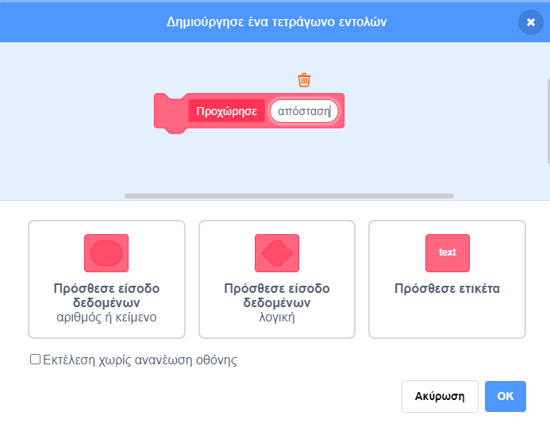
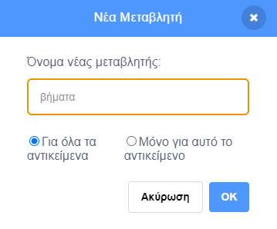

Slide 32
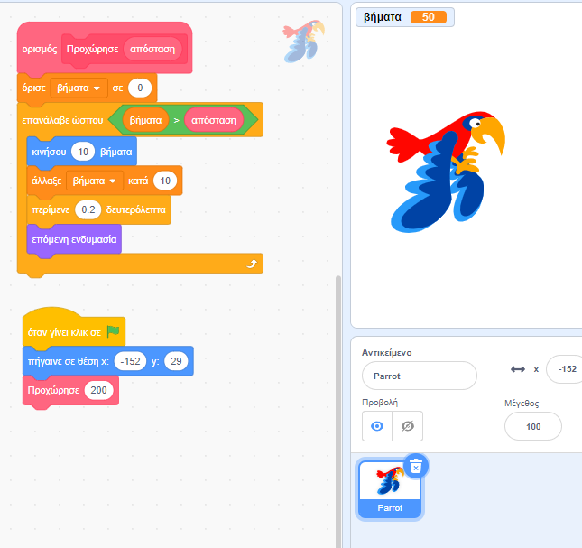
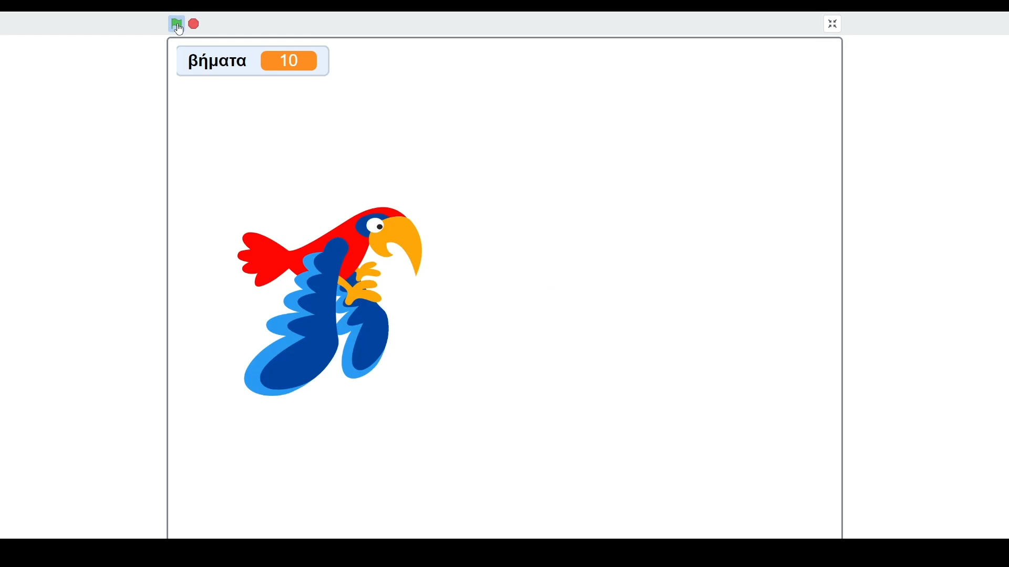

Slide 33
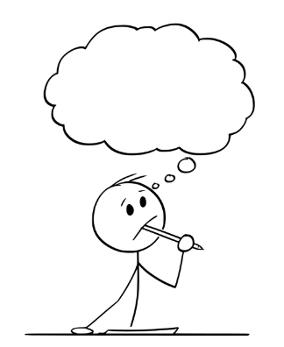
Δραστηριότητα σελ. 75
Πρέπει να το σκεφτώ καλά….
Να επιλέξετε ένα χαρακτήρα του Scratch που να έχει διαφορετικές ενδυμασίες στις οποίες τα πόδια του να βρίσκονται σε διαφορετική θέση. Γράψτε ένα αντίστοιχο πρόγραμμα, ώστε, με την γρήγορη εναλλαγή των εικόνων, να φαίνεται ότι ο χαρακτήρας περπατάει.

Slide 34


